Slide 1
Училищна готовност
Училищната готовност
Изготвил:
Жасмина Томова – психолог
СУ „Константин Петканов“, Бургас

Slide 2
От пет до седем е период, в който детето най-интензивно придобива знания и умения, които ще направят възможно да възприема с лекота учебното съдържание в първи клас.

Slide 3
Когато става дума за училищна готовност, се има предвид готовността на детето в края на предучилищния етап. Тя му е необходима, за да може да се адаптира по-бързо към училищната среда.

Slide 4
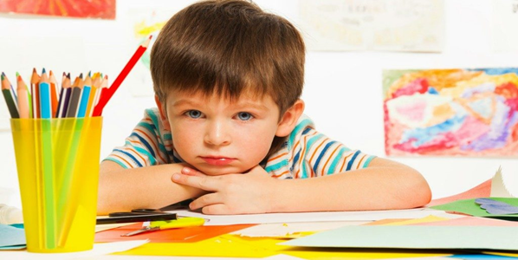
... И ОЩЕ:
комуникативните умения, нагласи за учене, за интегриране и за съблюдаване на училищните изисквания да са вече факт;
да са усвоили определени поведенчески модели;
да са овладели основни нравствени норми, с пряко значение за отношението с другите деца и с по-възрастните хора;
придобили са минимум речников запас, необходим им за общуване в училищна среда и са подготвени, откъм знания и умения за усвояване на учебното съдържание;
притежават необходимата информираност за основните хигиенни навици и за това как да се грижат за себе си и да опазват личното си здраве, своя живот и живота на останалите деца.

Slide 5
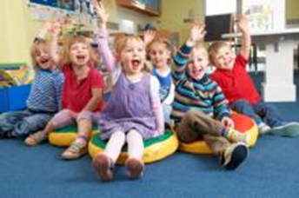
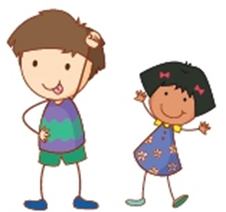
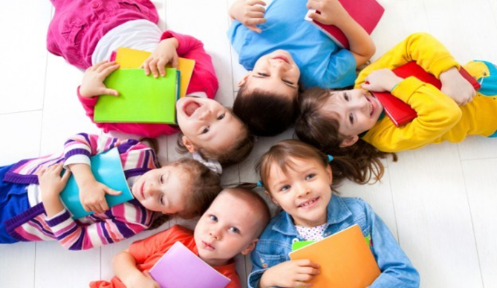
Най-важното достижение в разглеждания период е социалната готовност на детето. Основното в нея са няколко неща:
взаимоотношенията с останалите деца;
сътрудничество по време на учене и на игра;
съблюдаване на определени правила;
способността да ръководи поведението си в различни ситуации.

Slide 6
ПСИХОЛОГИЧЕСКА ГОТОВНОСТ НА ДЕТЕТО ЗА ОБУЧЕНИЕ В УЧИЛИЩЕ
- да има желание за отиване в училище, тоест мотивация за учене;
- да се формира социална позиция ученик, то трябва да може да си взаимодейства с връстниците си, да изпълнява изискванията на учителя/те и да контролира поведението си;
- умение на детето да играе ролеви, сюжетни и които са най-важни за училище, игрите с правила;

Slide 7
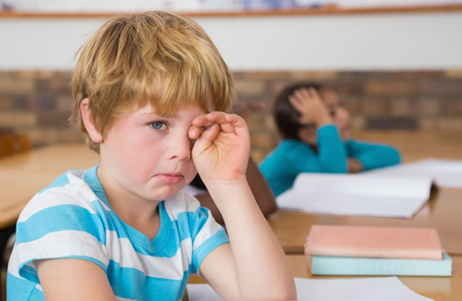
Готовността за училище – това не са уменията на детето да може да чете и пише!!!

Slide 8
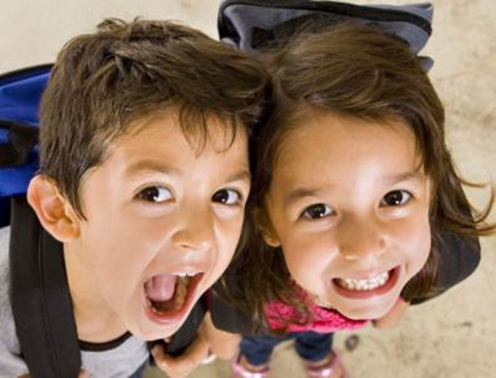
Дали детето е готово за училище?
Социално развитие:
- Детето е общително, неагресивно, лесно се адаптира към нова обстановка (на гости, при пътуване).
- Умения за организация: изпълнява задача по образец, довежда работата до края, забелязва допуснатите неточности и грешки.
- Детето умее да спазва правила и да контролира своите действия.

Slide 9
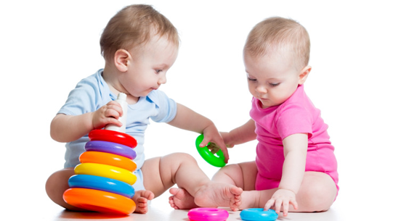
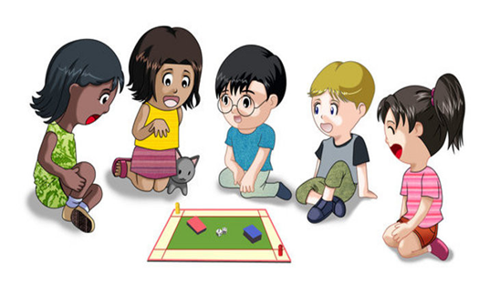
Общо развитие:
- има елементарен запас знания за обкръжаващия свят, за себе си, открива сходства и различия в предметите, умее да прави изводи.

Slide 10
Развитие на вниманието и паметта:
- може да концентрира вниманието си 10-15 минути, да запомни 10 различни думи или четиристишие след три-четири повтаряния;

Slide 11
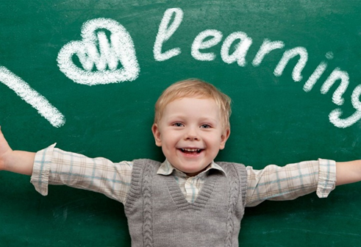
Речево развитие:
- произнася ясно повечето звукове, построява правилно изреченията си, може да състави разказ по картинки; ниво на развитие на фонематичния слух.

Slide 12
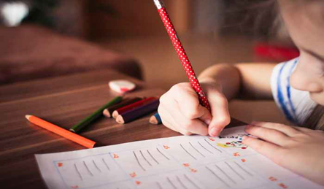
Достатъчно ли е развита фината моторика и зрително – моторната координация?
без тях детето ще се затруднява да пише!
Да се обърне внимание как то държи молива или флумастера!
- Оцветяването е важен момент от предварителната подготовка на детето за училище. При оцветяване да не се излиза от контура на картинката и да не остават бели полета във вътрешността на изображението.
- Да се обърне внимание как детето държи ножичка и колко успешно умее да изрязва с нея!

Slide 13
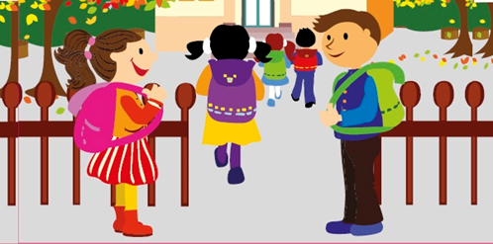
Умее ли детето да изпълнява логически операции - установяване на причинно-следствени връзки, отделяне на важното от второстепенното?
Двигателна култура: умее да бяга, да скача, да прави завъртания, манипулира с малки предмети, може да чертае вертикални и хоризонтални линии, кръг, квадрат;
Зрително-пространствено възприятие: способно е да прерисува фигури, букви, цифри, да различава тяхното положение в пространството (горе-долу, ляво-дясно);
Личностно развитие: детето има желание да се учи, стреми се да направи нещо добро – похвално, активно се интересува от новото, разбира кое е добро и кое е лошо;

Slide 14
ТЕСТ ЗА УЧИЛИЩНА ГОТОВНОСТ
1. Аналитично мислене – изследване на възможностите на децата за анализ
2. Възпроизвеждане на образец –
уменията за пренасяне на образец
3. Фина моторика
4. Концентрация на вниманието
5. Наблюдателност –
способността да откриват липсващ елемент от образец
6. Класификация на предмети
7. Рисунка на човешка фигура

Slide 15
БЛАГОДАРЯ ЗА ВНИМАНИЕТО!

